Slide 1
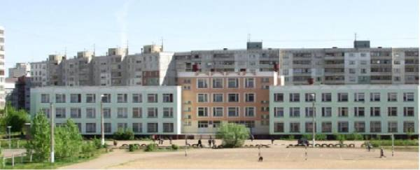
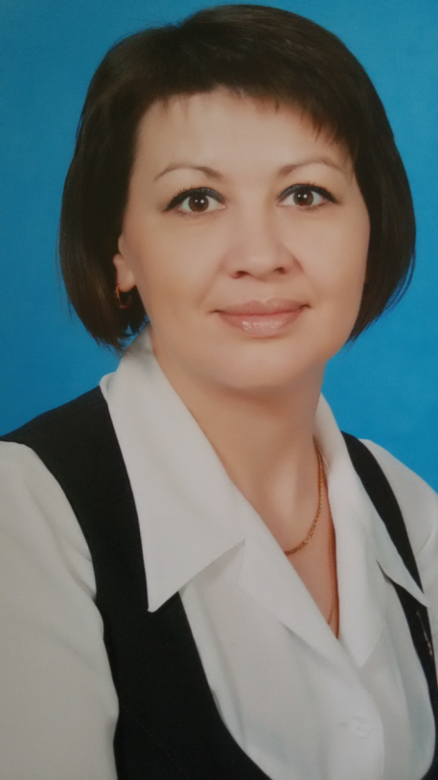
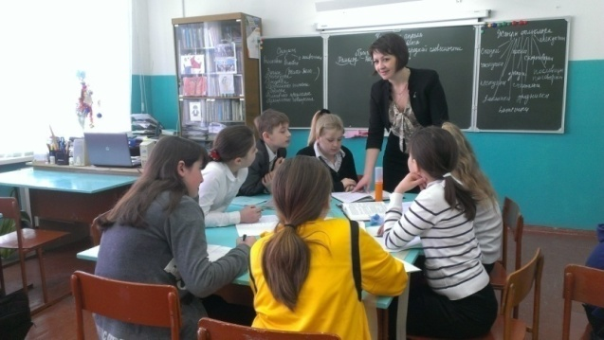
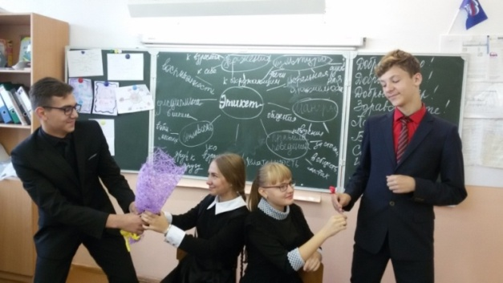
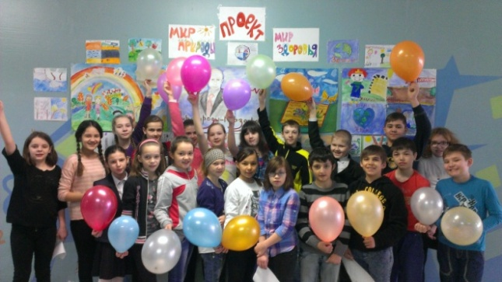
МБОУ Школа №127 городского округа город Уфа Республики Башкортостан
Презентацию подготовила учитель МБОУ Школа №127 городского округа город Уфа Республики Башкортостан Селюкова Екатерина Игоревна

Slide 2
Для жизни, а не для школы учимся мы.
Сенека
Не в количестве знаний заключается образование, а в полном понимании и искусном применении всего того, что знаешь.
Г.Гегель

Slide 3
Путь, ведущий к знаниям, или
Пути реализации системно-деятельностного подхода в обучении

Slide 4

Актуальность выбранной темы
Факторы, оказавшие влияние на возникновение и становление педагогического опыта:
внедрение новых ФГОС;
курсовая подготовка;
изучение опыта коллег;
изучение литературы по теме;
мониторинг собственного опыта
Актуальность темы обусловлена потребностями современного общества к выпускнику школы

Slide 5
Системный подход
Подход, при котором любая система рассматривается как совокупность взаимосвязанных элементов. Умение увидеть задачу с разных сторон, проанализировать множество решений, из единого целого выделить составляющие или из разрозненных фактов собрать целостную картину будет помогать не только на уроках, но и в обычной жизни.

Slide 6
Деятельностный подход
Метод обучения, при котором ребенок не получает знания в готовом виде, а добывает их сам в процессе собственной учебно-познавательной деятельности.
Именно на уроках русского языка и литературы происходит формирование таких базовых компетенций, как общекультурной, информационной, коммуникативной.
Понять, принять, переработать, уметь осмыслить и применить содержание текста – главная и одновременно сложная задача, стоящая перед современным школьником.

Slide 7
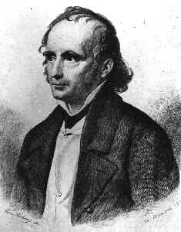
Если человека постоянно приучать
усваивать знания и умения
в готовом виде,
можно и притупить его природные
творческие способности –
«разучить» думать самостоятельно.
А. Дистервег

Slide 8
Идея деятельностного подхода
Состоит в том, что новые знания даются детям не в готовом виде.
Дети «открывают» их сами в процессе самостоятельной деятельности. Задача учителя заключается в обучении деятельности, то есть в такой организации работы, которая позволит обучающимся самостоятельно ставить цели, организовывать свою деятельность для их достижения и оценивать результаты своих действий в соответствии с целями.

Slide 9
Принципы деятельностного подхода
Принцип деятельности
Принцип непрерывности
Принцип целостности
Принцип психологической комфортности
Принцип вариативности
Принцип творчества

Slide 10
Проблема
реализация системно-деятельностного подхода в обучении, что является основным требованием образовательных стандартов нового поколения, а также повышение роли школы в воспитании активной, инициативной, самостоятельной, компетентной личности.

Slide 11
Цель мастер-класса
Научиться использовать приемы, изучить опыт по использованию технологий, способствующих реализации системно-деятельностного подхода в обучении на уроках русского языка и литературы и во внеурочной деятельности.

Slide 12
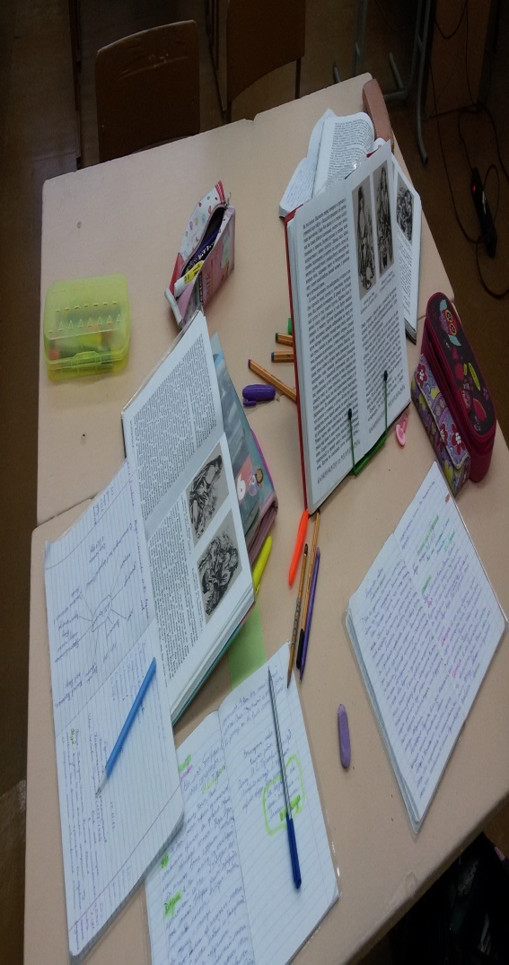
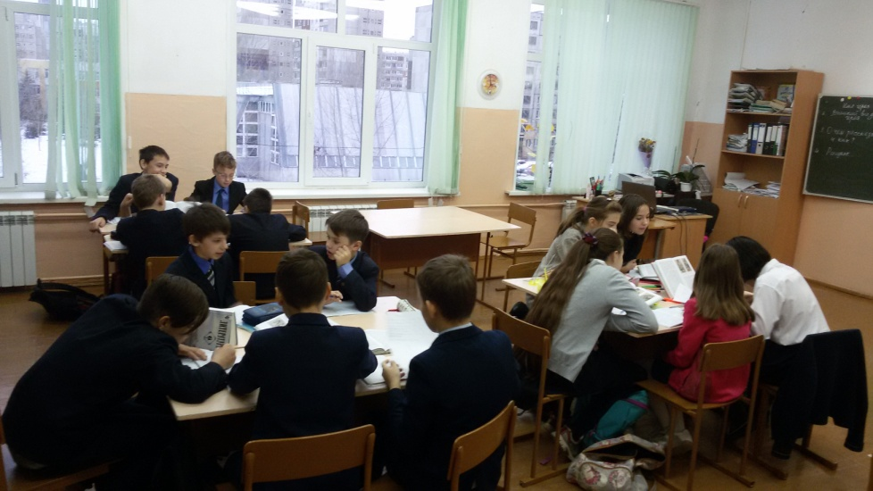
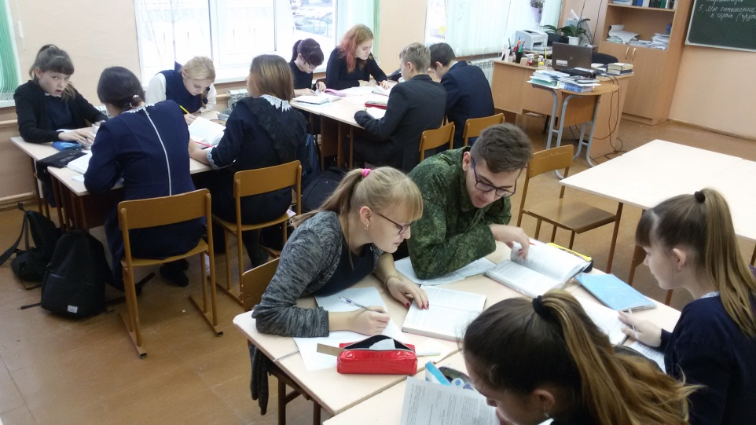
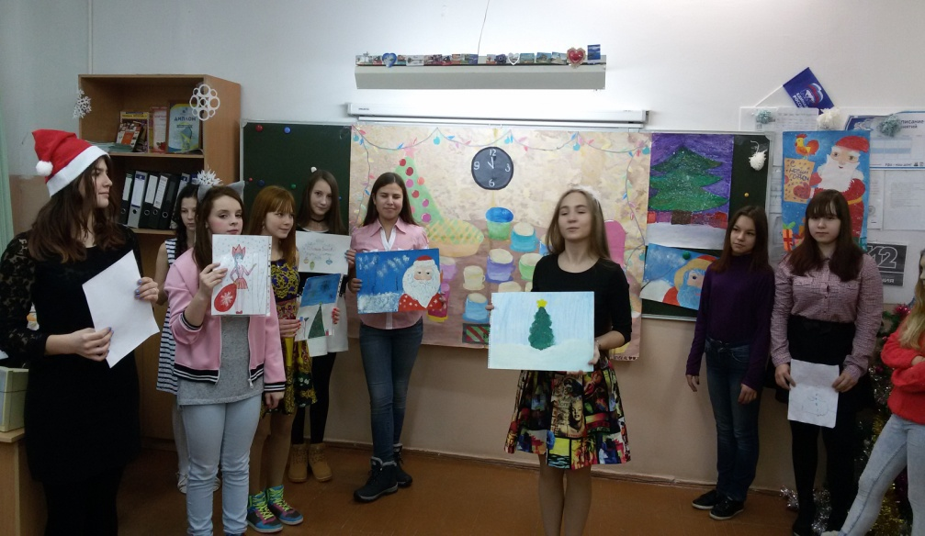

Slide 13
Слово «кластер» происходит от английского «cluster» - группа, рой, пачка, скопление, сгусток, связка.

Slide 14
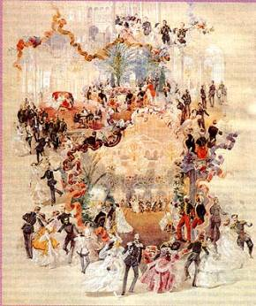
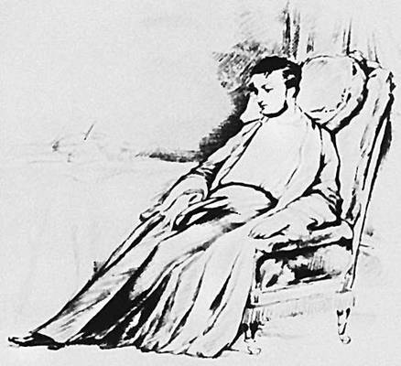
Бывало, он ещё в постеле:
Ему записочки несут.
Что? Приглашенья? В самом деле,
Три дома на вечер зовут.
Там будет бал, там детский праздник.
Куда ж поскачет мой проказник?
Надев широкий боливар,
Онегин едет на бульвар…

Slide 15
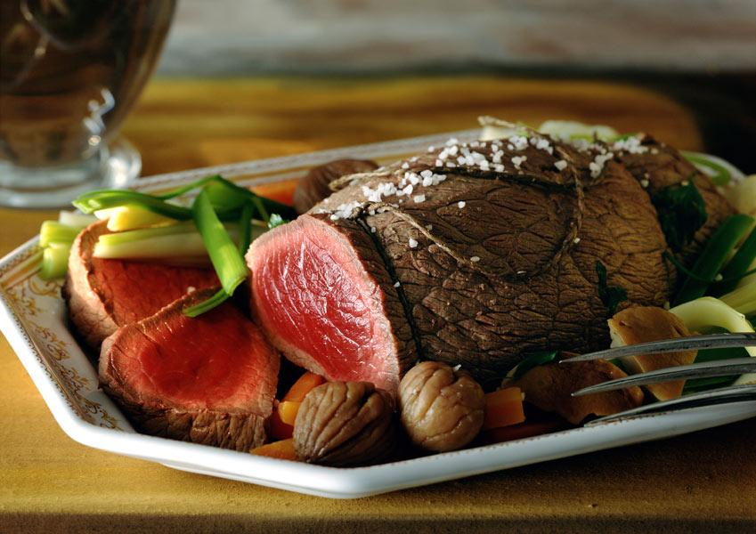
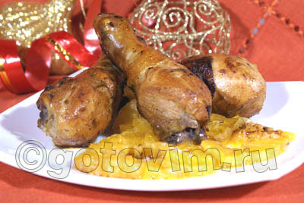
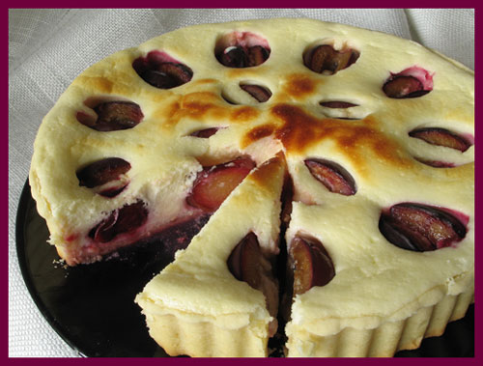
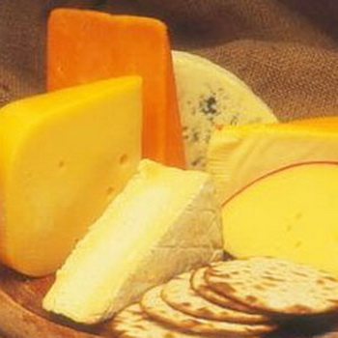
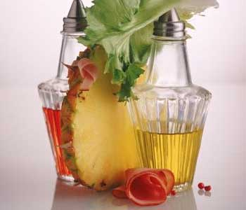

Пред ним roast-beef окровавленный,
И трюфли, роскошь юных лет,
Французской кухни лучший цвет,
И Страсбурга пирог нетленный
Меж сыром лимбургским живым
И ананасом золотым…

Slide 16

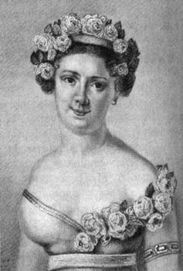
Блистательна, полувоздушна.
Смычку волшебному послушна,
Толпою нимф окружена.
Стоит Истомина; она,
Одной ногой касаясь пола,
Другою медленно кружит,
И вдруг прыжок. И вдруг летит,
Летит, как пух от уст Эола;
То стан совьёт, то разовьёт
И быстрой ножкой ножку бьёт.

Slide 17
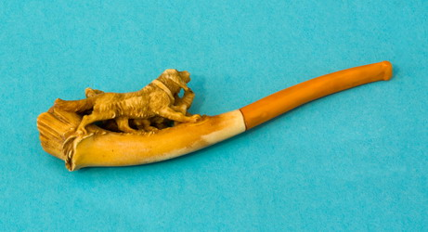
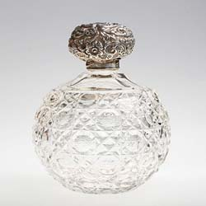
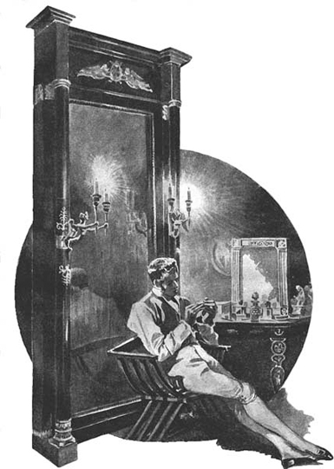
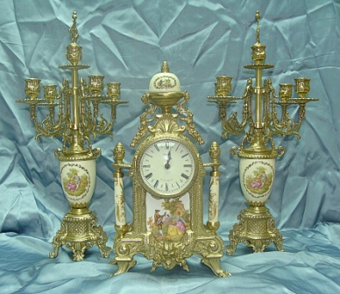
Изображу ль в картине верной
Уединенный кабинет…
Янтарь на трубках Цареграда,
Фарфор и бронза на столе,
И, чувств изнеженных отрада,
Духи в гранёном хрустале…

Slide 18
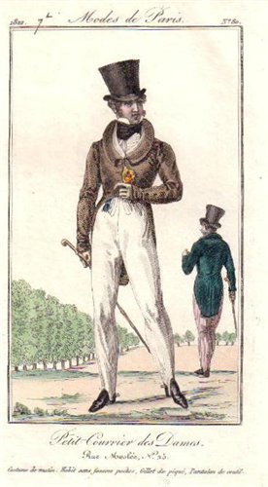
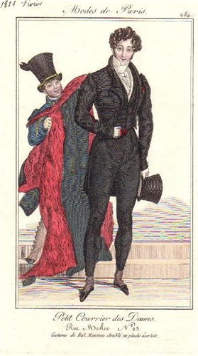

…В своей одежде был педант и то, что мы назвали франт.
Описывать моё же дело:
Но панталоны, фрак, жилет,
Всех этих слов на русском нет…

Slide 19
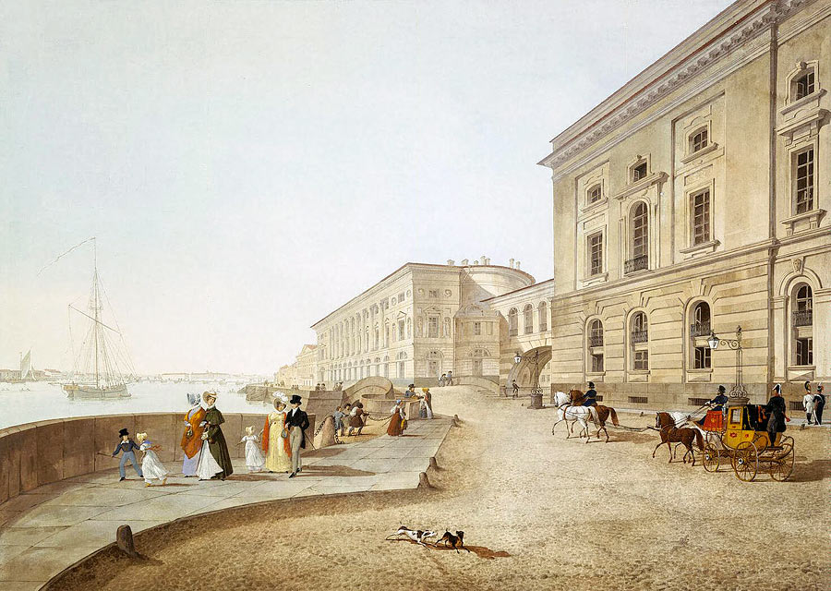
Уж мой Онегин поскакал.
Перед померкшими домами…
…Усеян плошками кругом,
Блестит великолепный дом…
Вот наш герой подъехал к сеням;
Швейцара мимо он стрелой
Взлетел по мраморным ступеням…

Slide 20
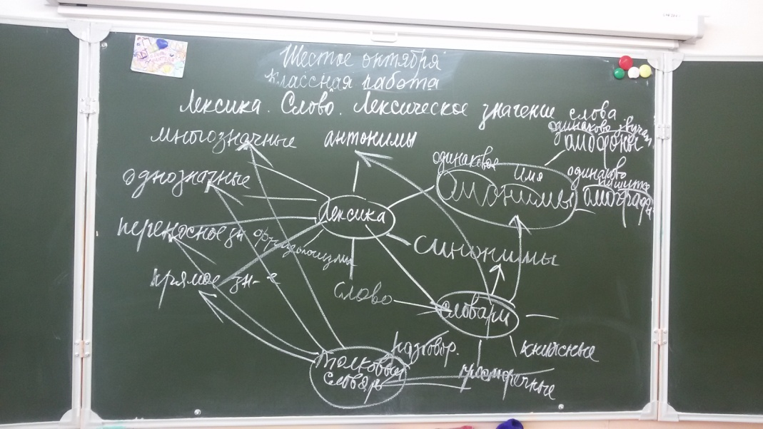
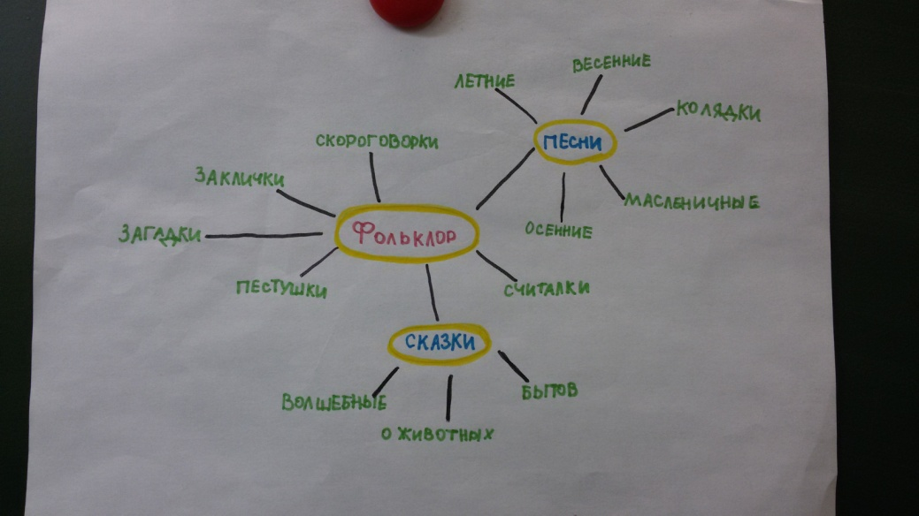
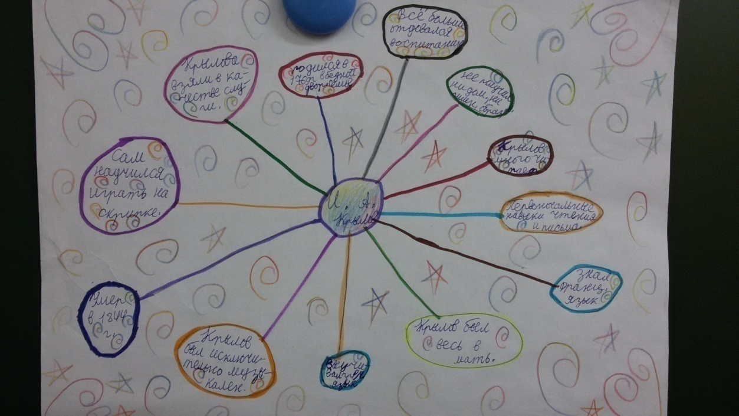

Slide 21
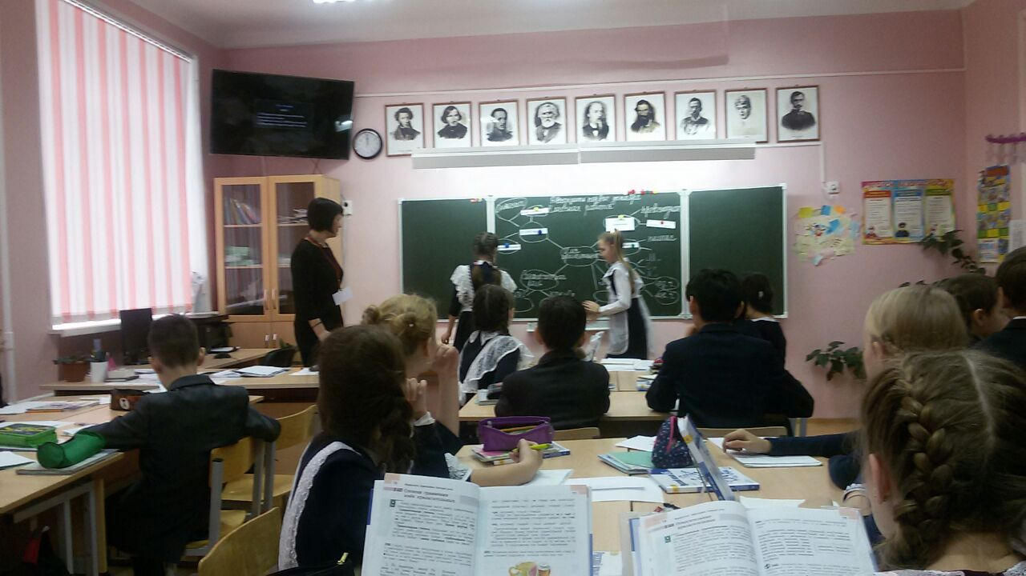
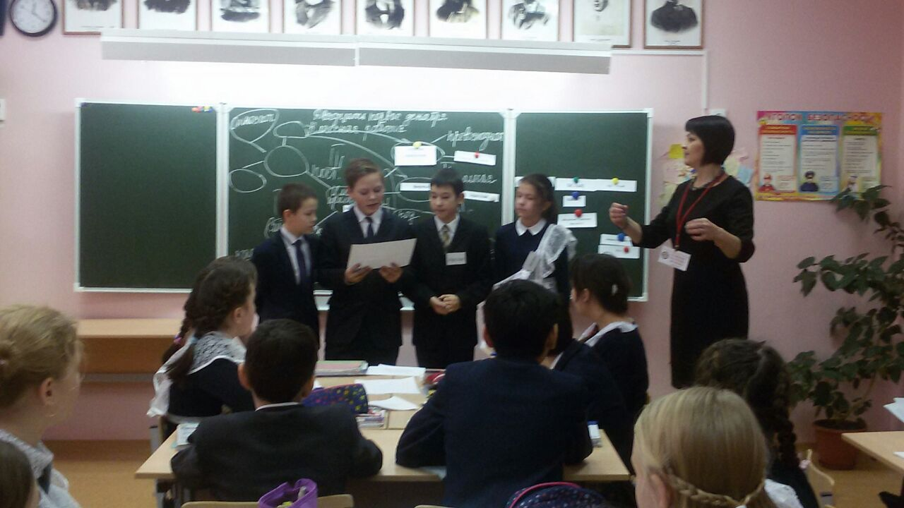

Slide 22
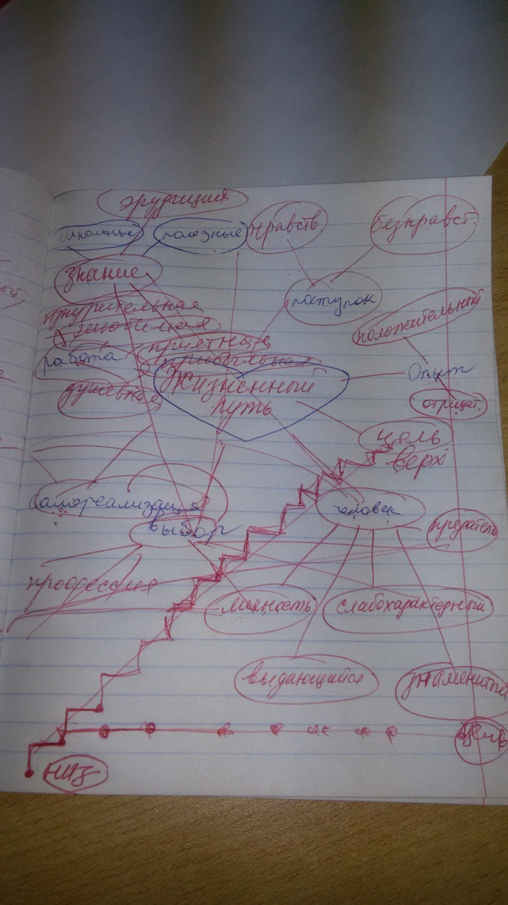
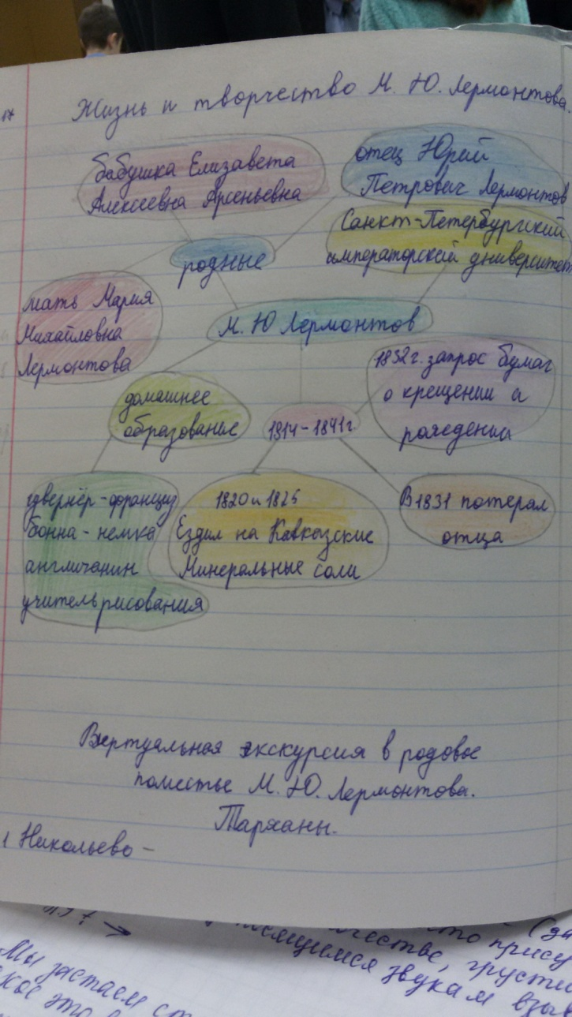

Slide 23
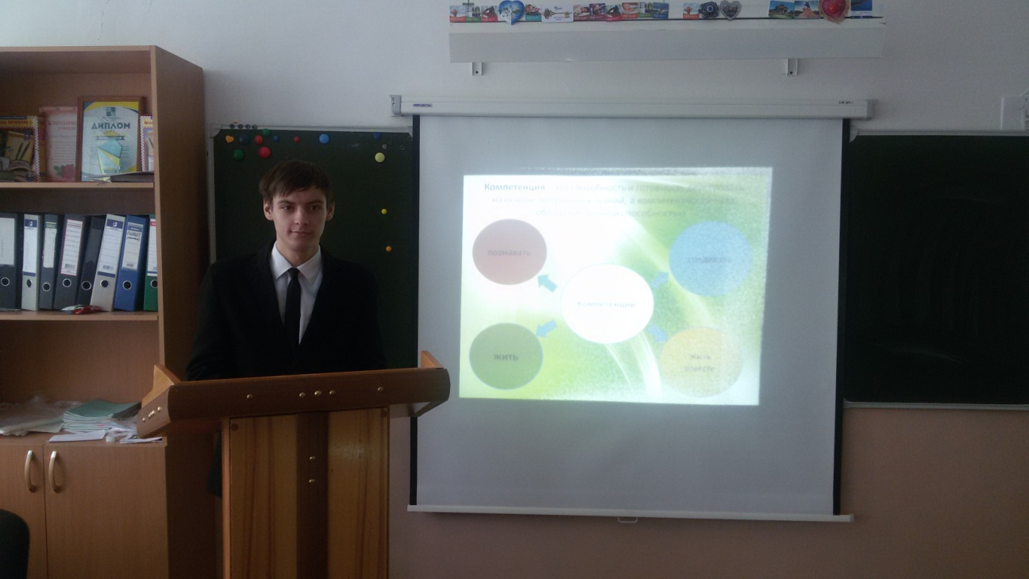
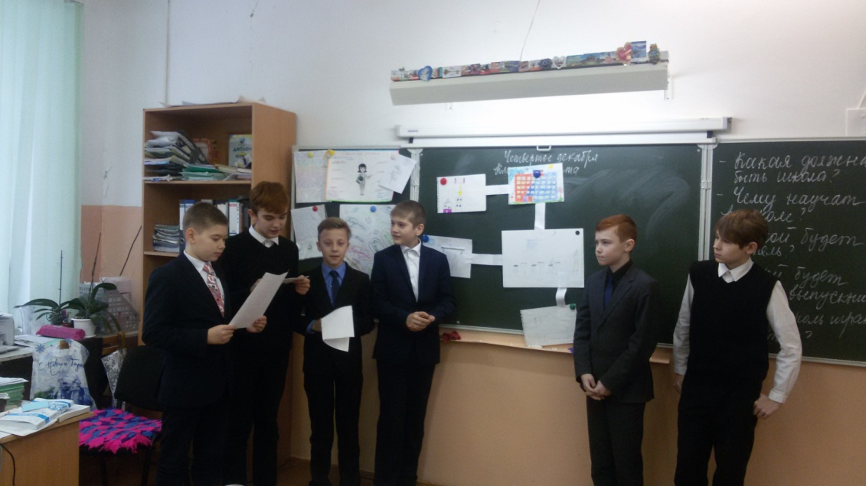

Slide 24
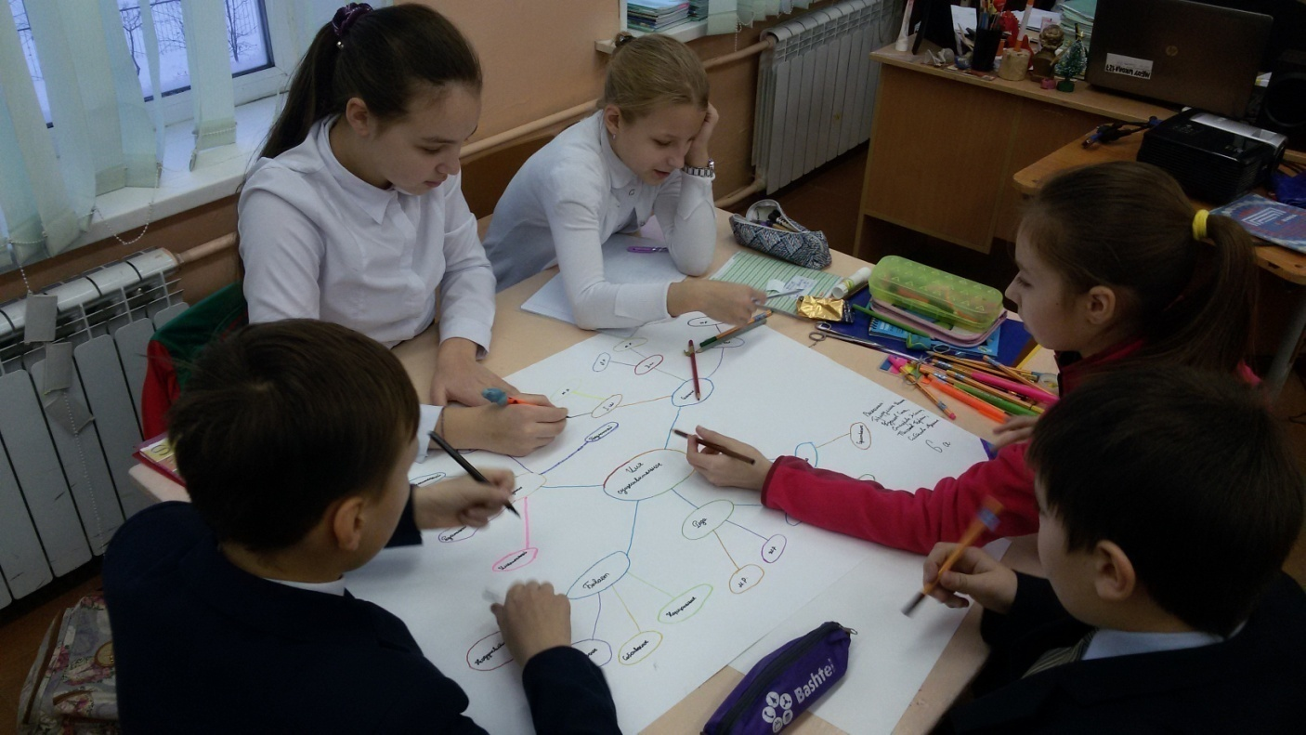
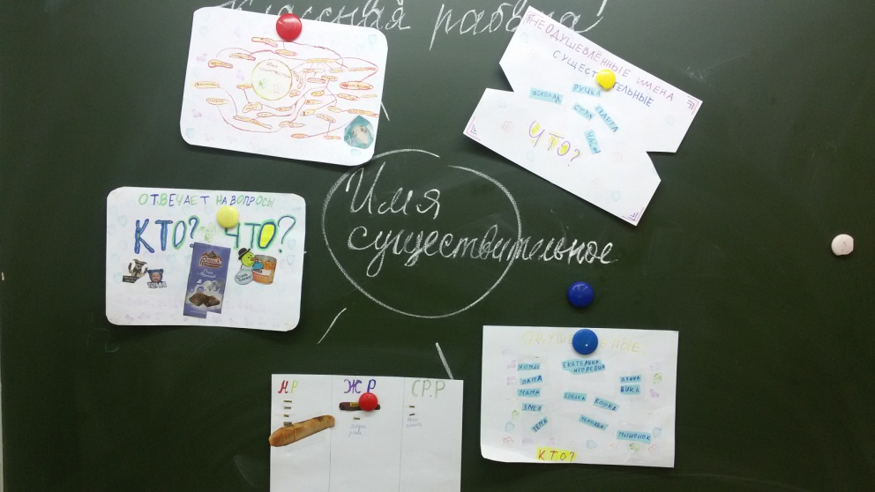
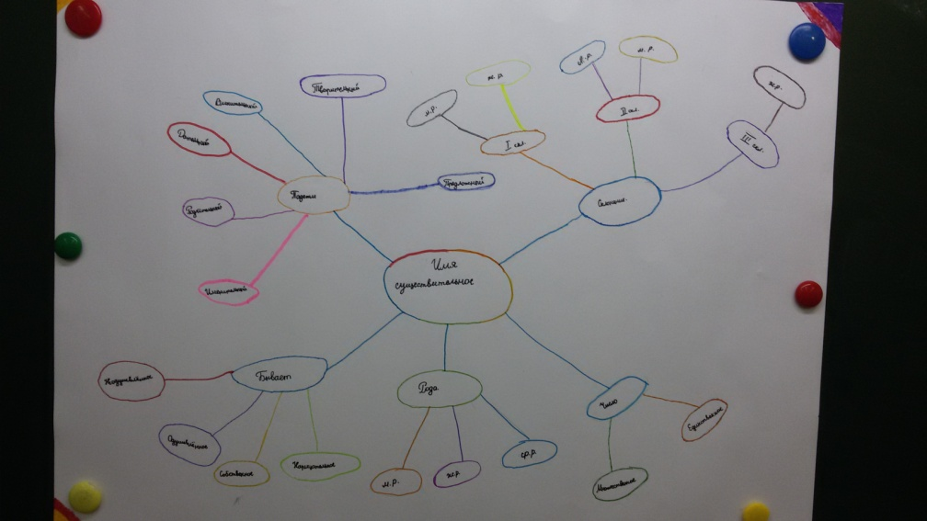

Slide 25
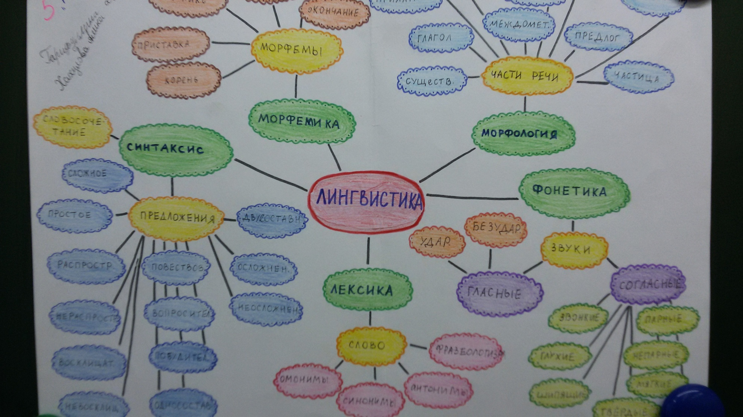

Slide 26
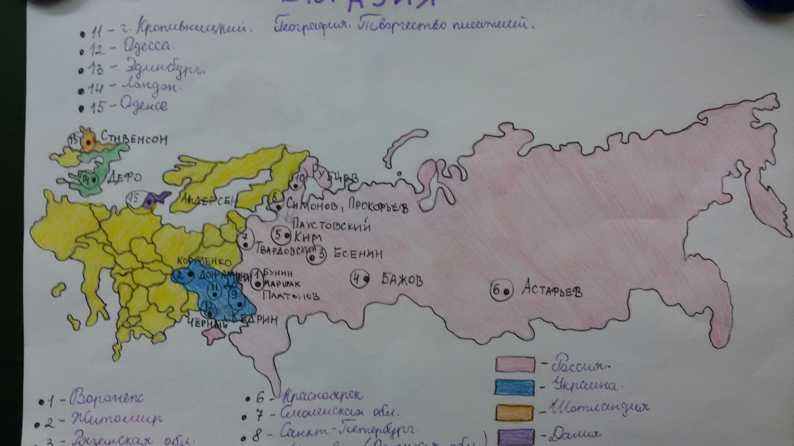

Slide 27
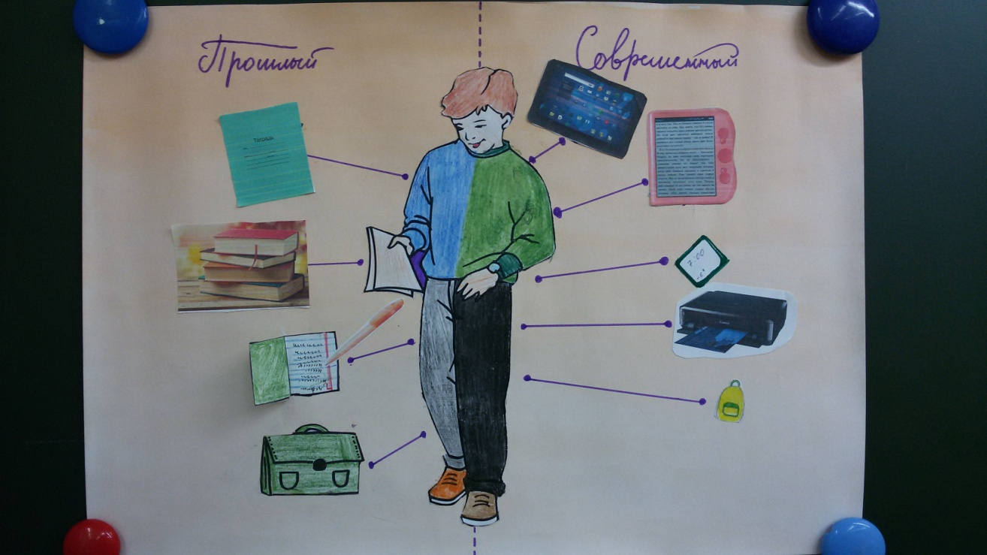
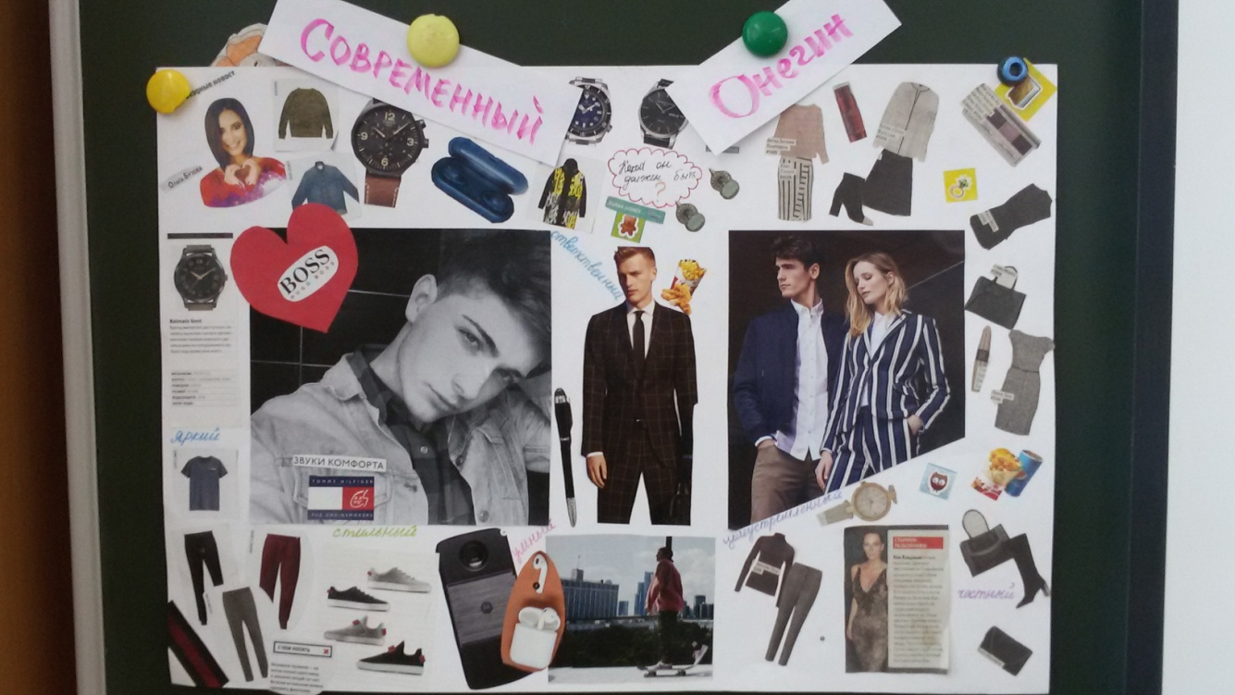

Slide 28
Прием «Облако тегов»
Теги – это выбранные ключевые слова, словосочетания, которые позволяют систематизировать и запоминать изученный материал.
Правила тегов: выбрать слова и словосочетания, но не предложения, при оформлении не разделять теги точками, использовать разные шрифты и маркировку, оформлять в определенной форме облака.

Slide 29
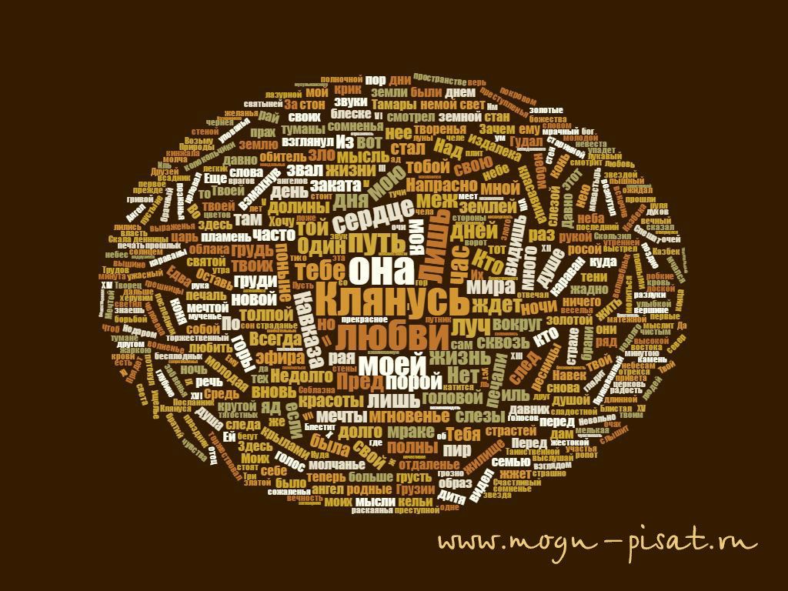
М.Ю. Лермонтов «Демон»

Slide 30
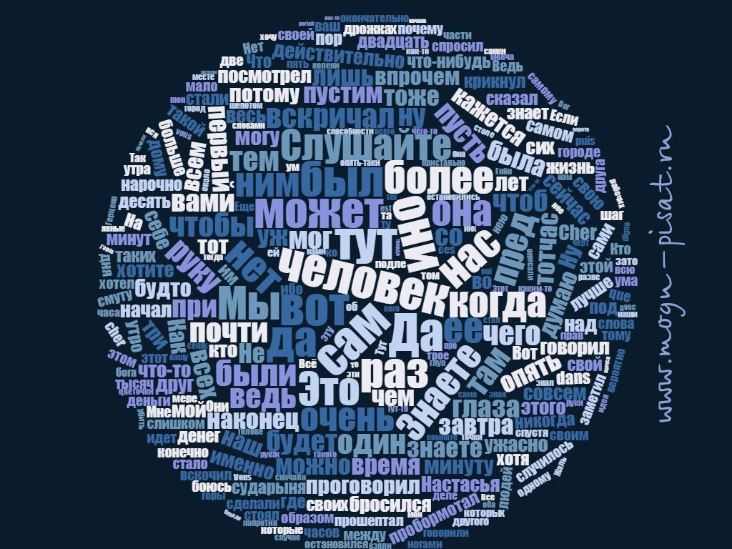
Ф.М.Достоевский «Бесы»

Slide 31

Н.В.Гоголь «Мертвые души»

Slide 32
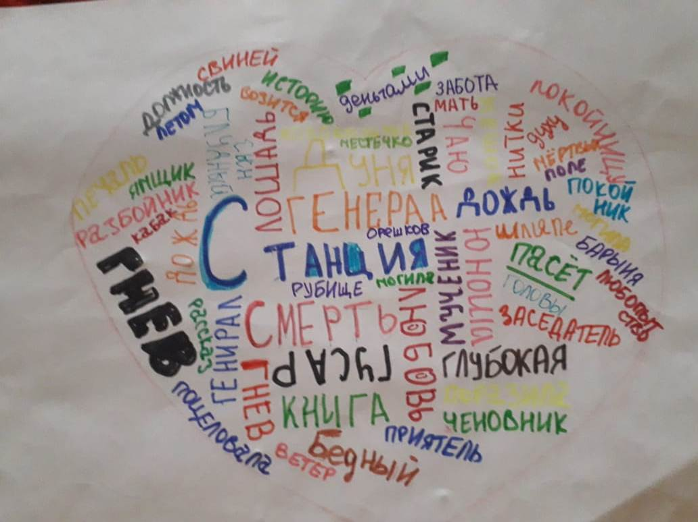

Slide 33
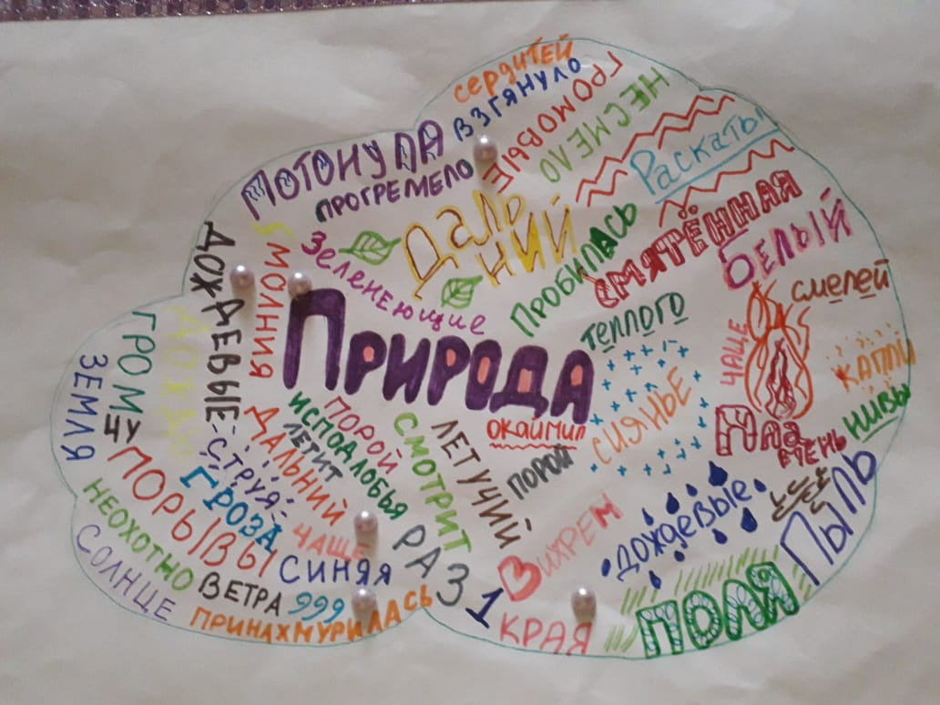

Slide 34
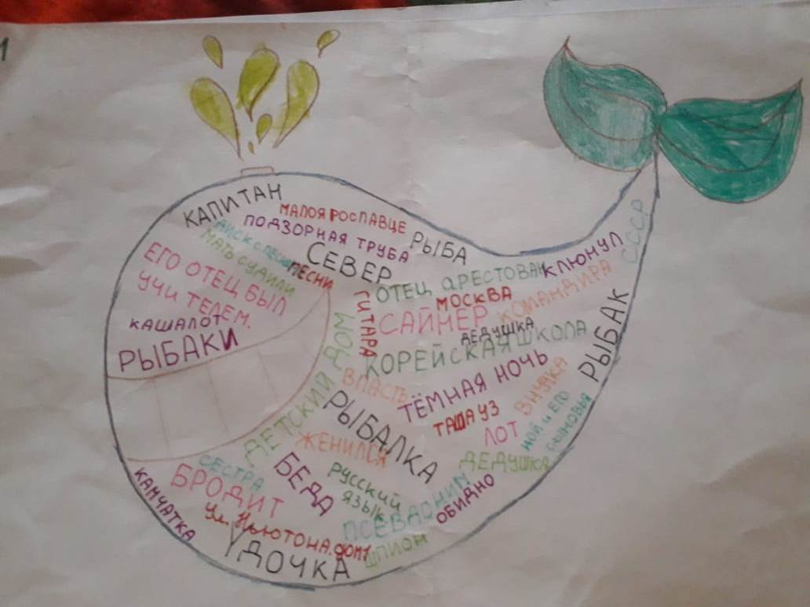

Slide 35
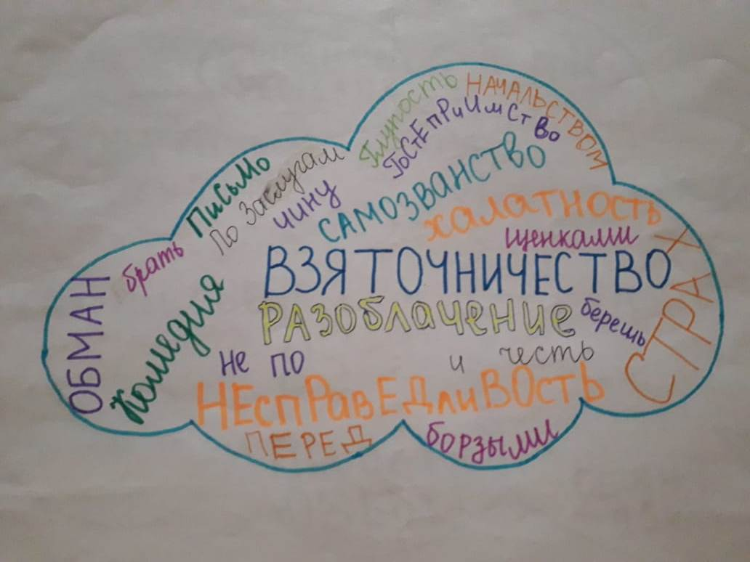

Slide 36
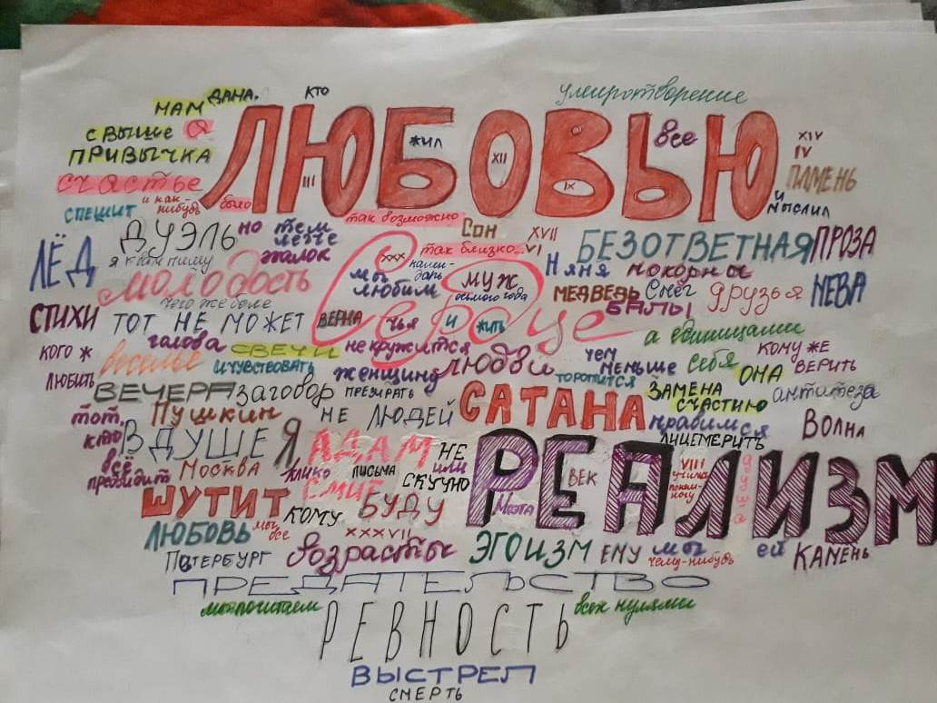

Slide 37
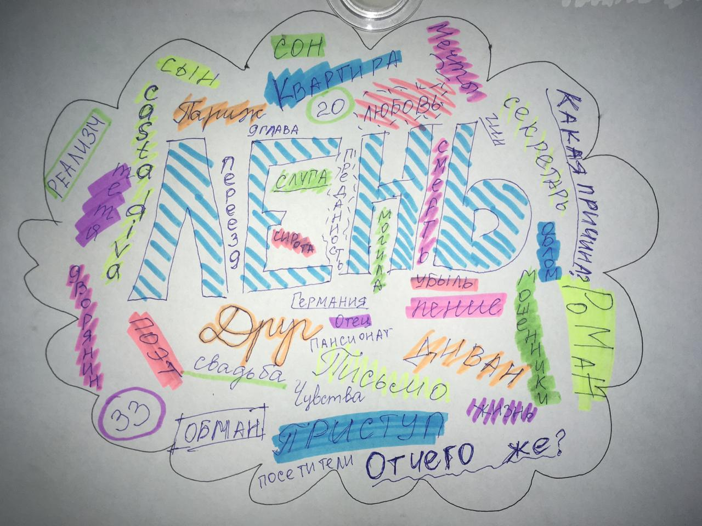

Slide 38
Используя такие приемы, учитель формирует у обучающихся
Интеллектуальные умения (работа с информацией, анализ, обобщение, выводы; работа со справочной литературой)
Коммуникативные умения (умение дискутировать, умение слушать и слышать товарищей, отстаивать свою точку зрения, умение находить компромисс с собеседником)
Творческие умения (умение генерировать идеи, находить не одно, а несколько решений одной и той же проблемы, прогнозировать последствия

Slide 39
НОВЫЙ РЕЗУЛЬТАТ – приобретение умений
РЕГУЛЯТИВНЫЕ
Умение организовывать свою деятельность: ставить цель, планировать, получать результат
ПОЗНАВАТЕЛЬНЫЕ
Умение добывать, преобразовывать и представлять информацию
УУД
ЛИЧНОСТНЫЕ
Умение оценивать свои и чужие поступки, стремление к созидательной деятельности
КОММУНИКАТИВНЫЕ
Умение донести свою позицию, понять других, договориться, чтобы сделать что-то сообща
39
Notes:
39
39
39

Slide 41
